Slide 1
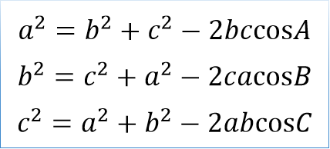
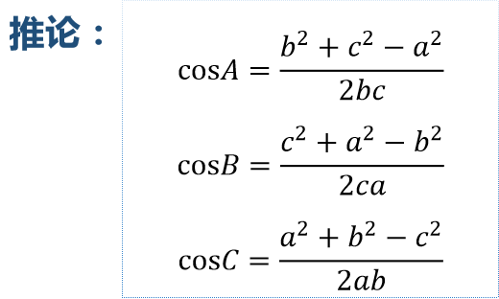
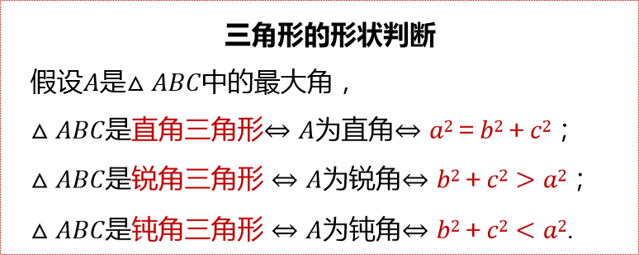

Slide 2
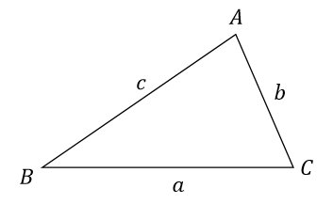
第 6 章
余弦定理、正弦定理
6.4.3.2 正弦定理

Slide 3
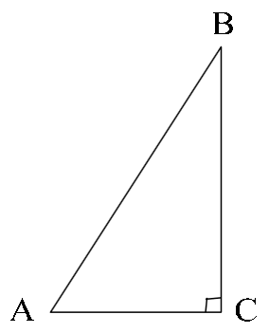

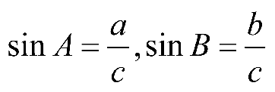


Slide 4

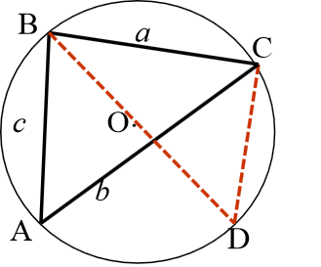



Slide 5



正弦定理：在一个三角形中,各边和它所对角的正弦的比相等
变式：
推论：

Slide 6



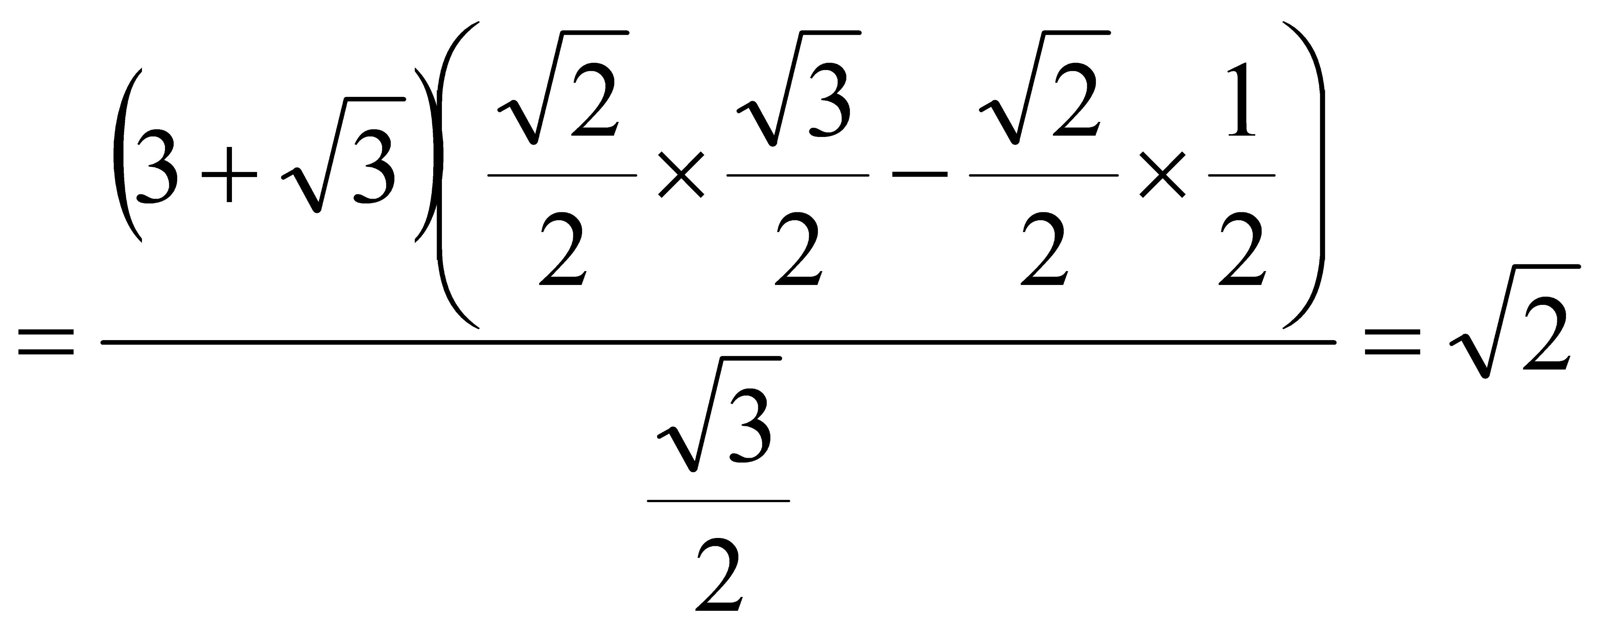

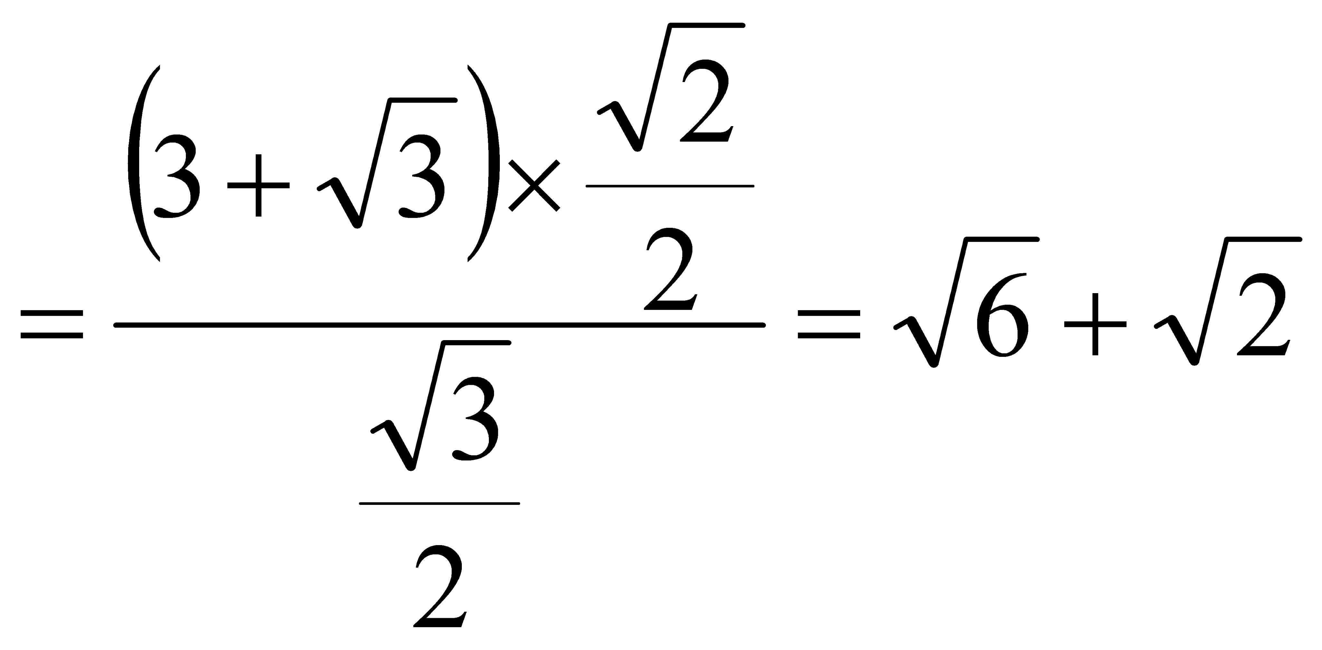


Slide 7






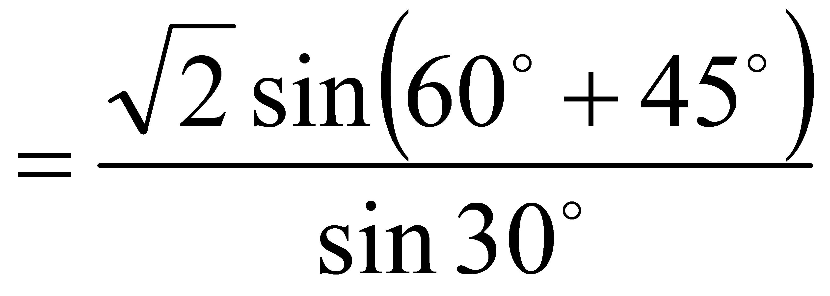



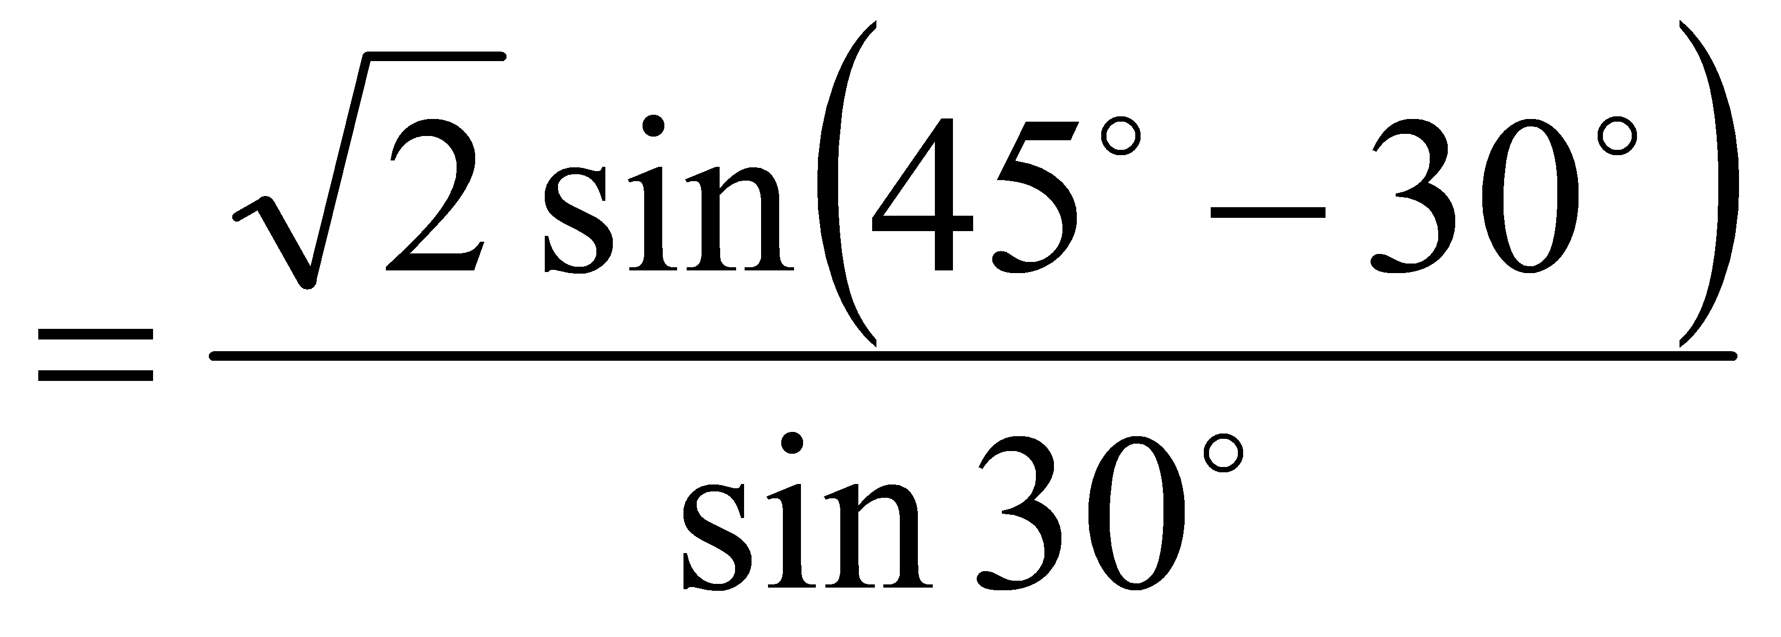


Slide 8
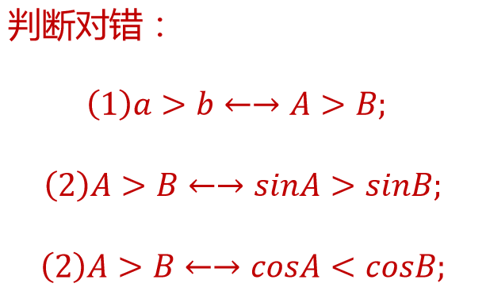
练习. 在△ABC中，已知 a=80,b=100,A=30⁰,问满足条件的三角形个数。

Slide 9
例4：△ABC中，sin²A=sin²B+sin²C，则△ABC为（ ）
A.直角三角形 B.等腰直角三角形
C.等边三角形 D.等腰三角形
练习1：△ABC中，sinA=2sinBcosC，判断△ABC形状
练习2：△ABC中，acosB=acosA，判断△ABC形状

Slide 10

课本P54(22):在△ABC中，$acosC+\sqrt{3}asinC−b−c=0$
（1）求A.
（2）若a=2，则△ABC的面积为$\sqrt{3}$，求b,c

